Slide 1

Föräldramöte
Kinna IF F13/14 (11-15)

Slide 2
Kvällens agenda
Tränings och matchmiljö
Laget
Träningar
Match
Lagföräldrar
Övrigt

Slide 3
Fotbollsmiljö
Miljön runt spelarna påverkar i stor utsträckning deras upplevelse av fotboll.
Spelare som känner samhörighet, delaktighet och glädje i fotbollsföreningen
fortsätter sannolikt att engagera sig i fotboll under lång tid. En god miljö ger
även bra förutsättningar för spelarna att utvecklas och bli så bra som möjligt

Slide 4
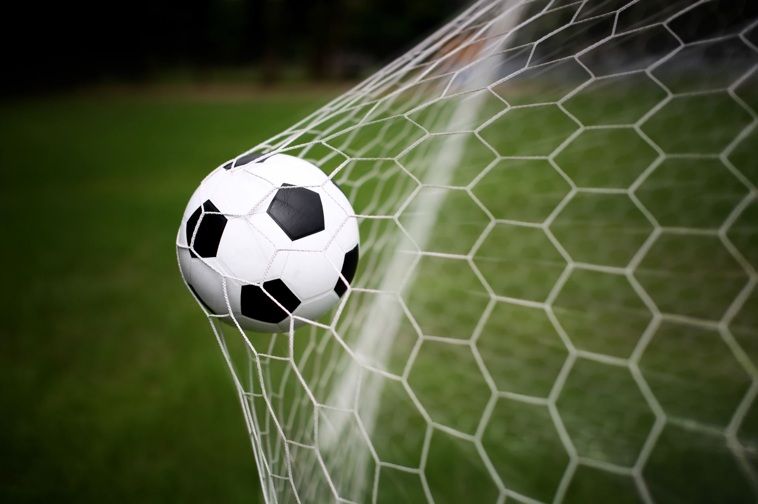
Fotbollsmiljö
Riktlinjer för svensk barn- och ungdomsfotboll:
Fotboll för alla.
Barns och ungdomars villkor.
Fokus på glädje, ansträngning och lärande.
Hållbart idrottande.
Fair play.
https://utbildning.sisuforlag.se/LemonwhaleVideoDisplay/?id=a706d147-44a1-4cb6-8f64-d7c89cf20e2f - video-dialog

Slide 5
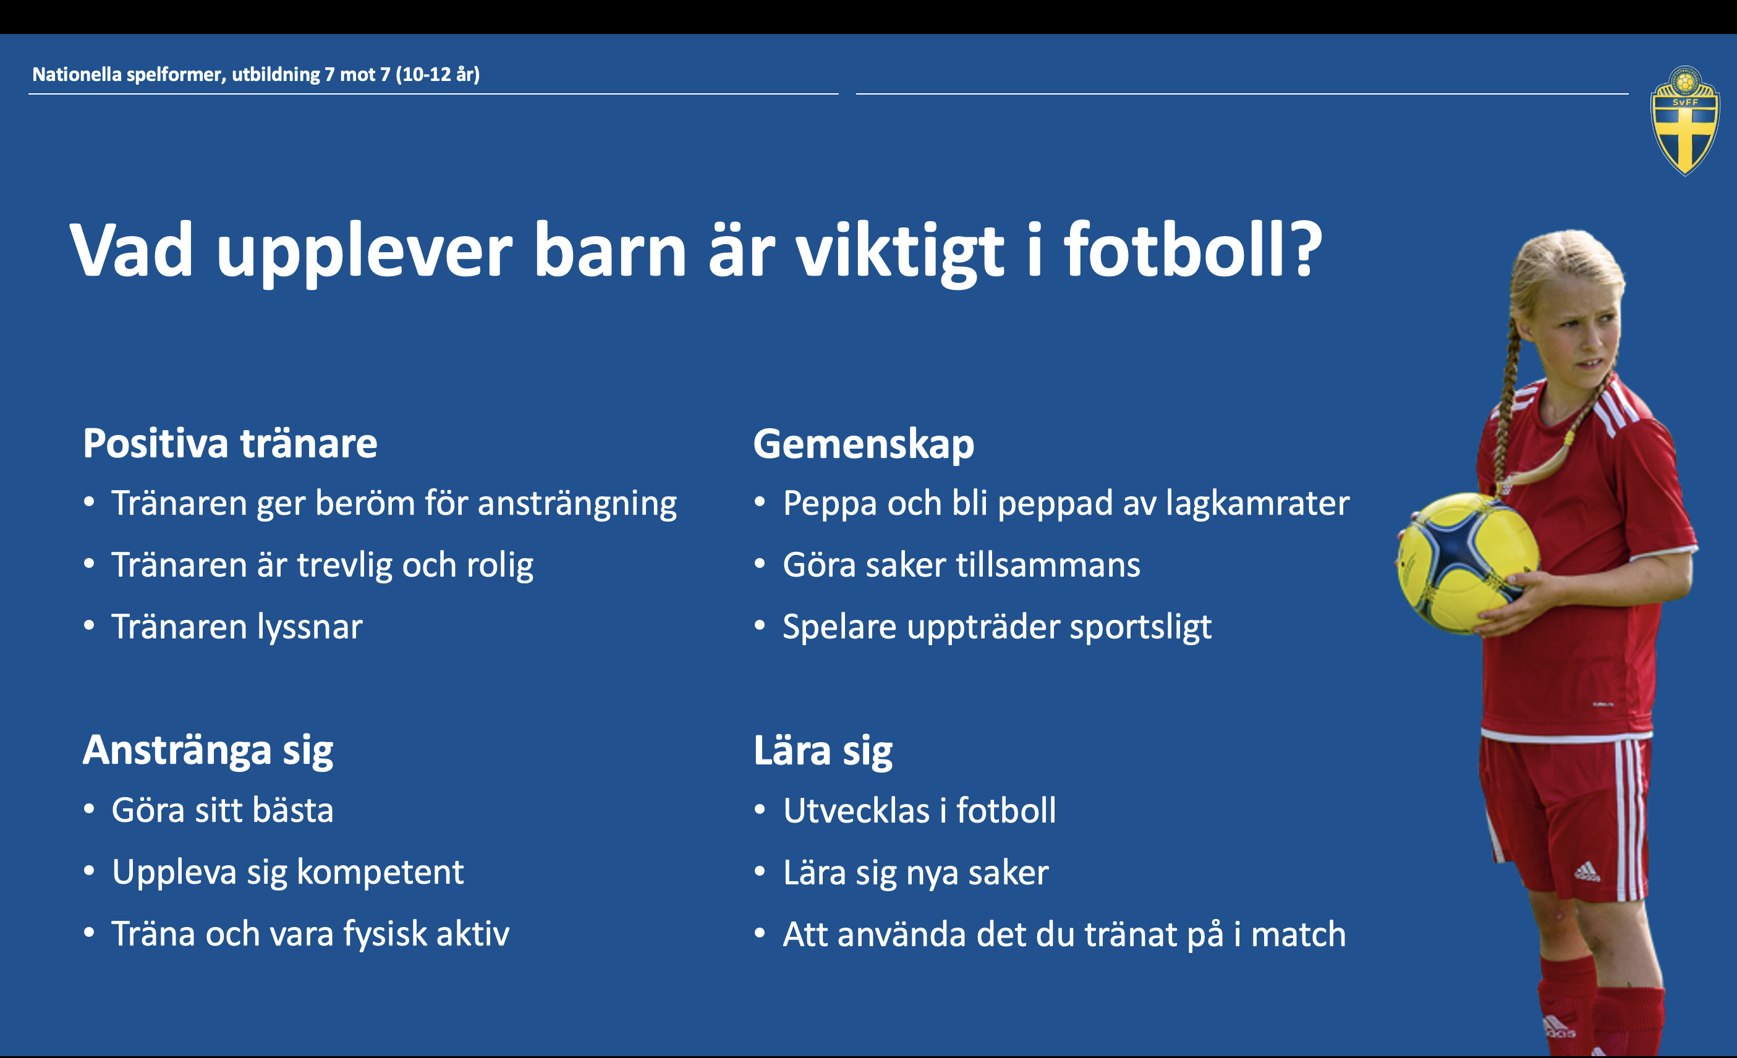
Fotbollsmiljö

Slide 6
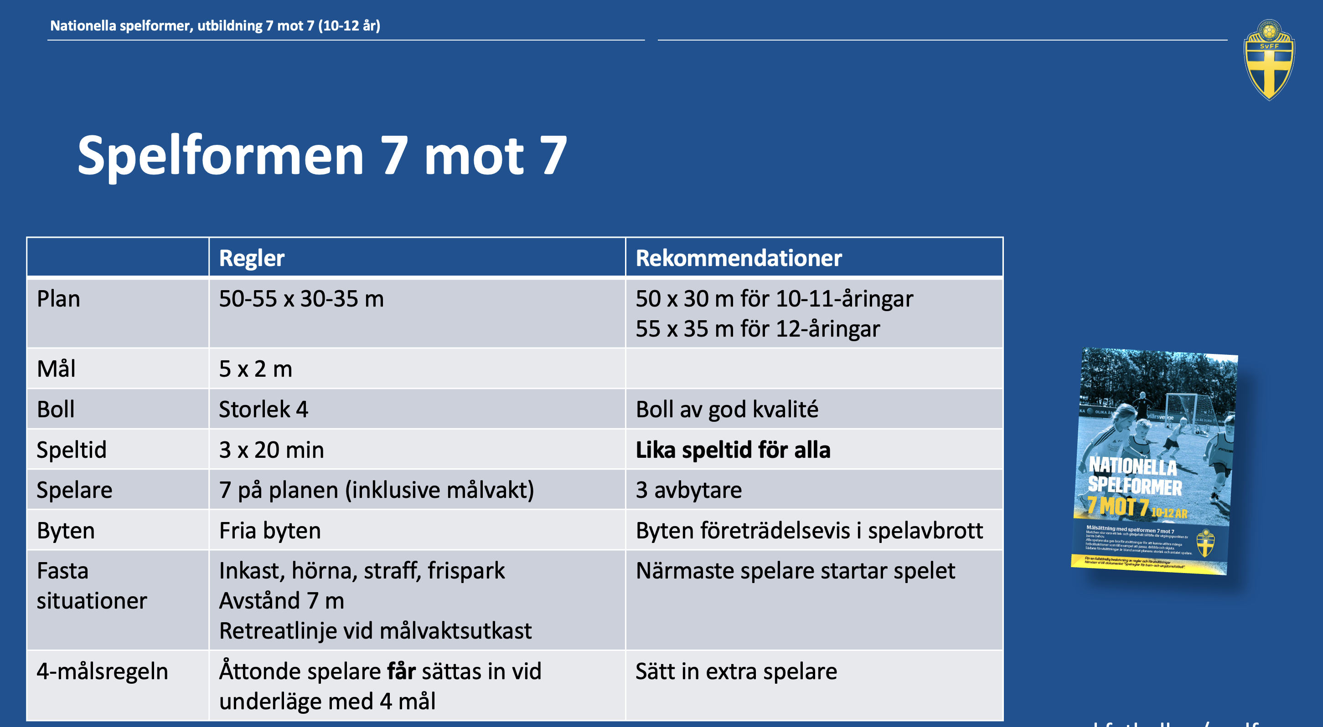
Spelformer 7 mot 7

Slide 7
Laget
22 spelare ( just nu)
6 tränare med olika uppdrag
2 lagföräldrar plus alla andra lagföräldrar!

Slide 8
Träningar
2 gånger i veckan plus enstaka extra tillfällen
Båda träningar är på Pruhult, vid ändring kommer vi att meddela
Måndagar och onsdagar 18.00-19.30
Upplägg på träningar:
Mycket bollbehandling, spelförståelse, målvaktspel( för alla), fotbollslek

Slide 9
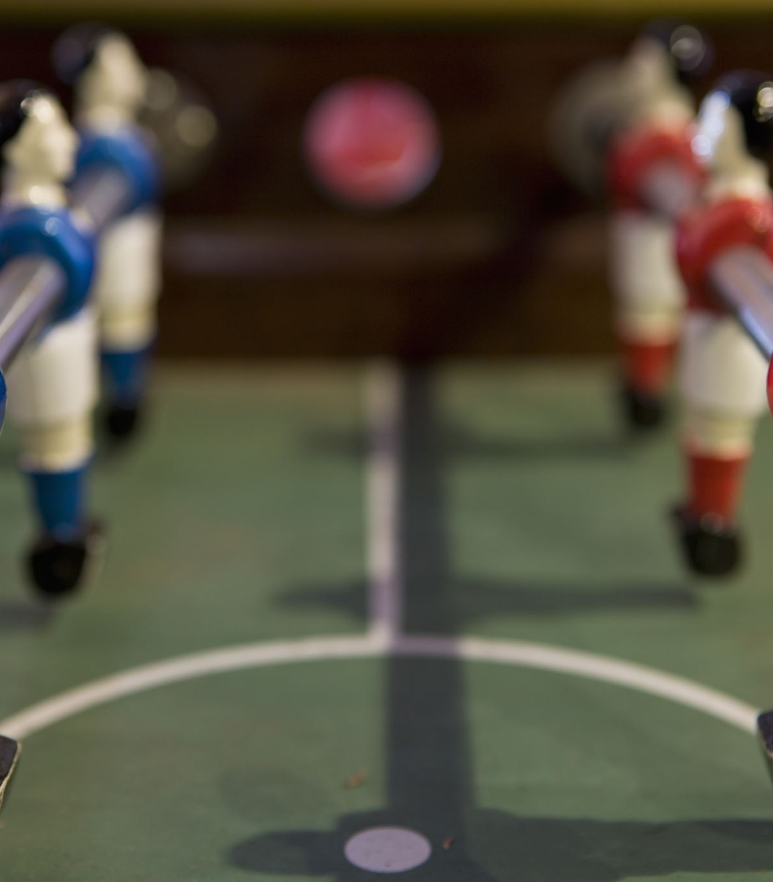
Matcher
2 olika divisioner
DIV 7 och DIV 6
Lite tuffare i år men vi är eniga om att det kommer hjälpa till utveckling
Datum för alla matcher ligger på laget (förändringar kan förekomma men ska meddelas i god tid)
Ledare coachar, vårdnadshavare och publik hejar!
Laget på ena sidan av planet, publik på det andra
Matchvärds roll

Slide 10
Lagföräldrarnas ansvar
Skyldigheter gentemot klubben
Kiosk
Matchvärd
A lagsmatcher
Fotbollensdag
Second hand

Slide 11
Övrigt

